Slide 1
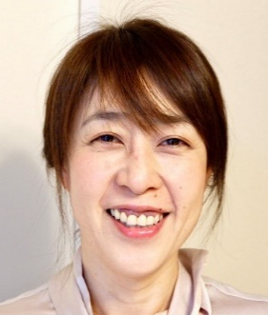
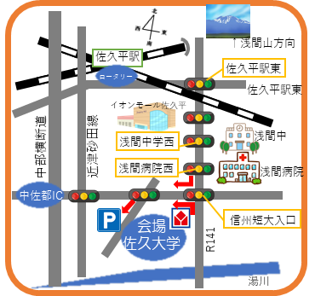
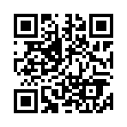
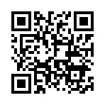
受講
無料
聖路加国際大学 佐久大学 包括連携協定事業
令和3年度 第4回
佐久大学公開講座
◮
日 時 12月4日（土）10:30～12:00
テーマ 『新型コロナ感染症と
子どもが受けた影響・大人ができること』
講 師 小林 京子 先生
聖路加国際大学 大学院 看護学研究科
小児看護学 教授 博士（看護学）
◮
◮
新型コロナウィルス感染症の拡大で、子どもの生活もさまざまな影響を受けました。子どもの心身への影響はどのようなものであるか、大人が毎日の生活の中でできることを知って、子どもがすくすく育つ地域づくりを考えましょう！
【参加方法】
① Web（Zoom）での受講（参加申込締切：12月3日（金）16時）
・eメールで koukai@saku.ac.jp 宛に、お名前と住所
（市町村名）を書いてお送り下さい。
・メールアドレスへ参加URL等をお送りします。
・お子様連れの方は、Webでの受講をお願いします。
② 来学（対面）での受講
・会場：佐久大学（住所：佐久市岩村田2384）
・事前の申込みは不要ですが、ご来場の際には、受付時に
体調チェック、マスク着用など、感染予防対策にご協力
をお願いします。
【お問い合わせ】
学校法人佐久学園 社会連携・研究支援センター
℡0267-68-6680
聖路加国際大学
ホームページ
佐久大学
ホームページ
【後援】佐久市 長野県社会福祉協議会 佐久市社会福祉協議会

